Slide 1


PHÂN TÍCH VÀ THIẾT KẾ PHẦN MỀM
NHÓM 8 - N06

Slide 2
THÀNH VIÊN NHÓM:
1: NGUYỄN KHẮC HẢI
2: NGUYỄN HOÀNG GIANG
3: VŨ HUY KỲ
4: NGUYỄN VŨ MINH THƯ
5: LÊ PHI YẾN
GVHD: TH.S VŨ QUANG DŨNG

Slide 3


01
ĐẶT VẤN ĐỀ & MỤC TIÊU DỰ ÁN
03
THIẾT KẾ HỆ THỐNG
TABLE OF
CONTENT
02
PHÂN TÍCH YÊU CẦU
04
KẾT QUẢ & TỔNG KẾT

Slide 4

ĐẶT VẤN ĐỀ & MỤC TIÊU DỰ ÁN
Vấn đề:
Khó khăn trong việc theo dõi chi tiêu hàng ngày.
Không nắm được "tiền đi đâu về đâu".
Khó đạt được các mục tiêu tài chính
(tiết kiệm, đầu tư) do chi tiêu không kiểm soát.

Slide 5
ĐẶT VẤN ĐỀ & MỤC TIÊU DỰ ÁN
Mục tiêu:
Xây dựng công cụ giúp người dùng ghi chép và phân loại thu chi một cách khoa học.
Cung cấp các báo cáo trực quan (biểu đồ) để nắm bắt xu hướng chi tiêu.
Hỗ trợ lập ngân sách và đưa ra cảnh báo khi vượt mức.

Slide 6

PHÂN TÍCH YÊU CẦU
1: YÊU CẦU CHỨC NĂNG
Đăng nhập/Đăng ký
Quản lý Giao dịch (Thêm, sửa, xóa Thu/Chi)
Phân loại (Categories)
Thiết lập Ngân sách (Budgeting)
Thống kê & Báo cáo (Report)
Cảnh báo (Notification)

Slide 7
PHÂN TÍCH YÊU CẦU
2: YÊU CẦU PHI CHỨC NĂNG
Bảo mật: Đảm bảo an toàn dữ liệu tài chính người dùng.
Hiệu năng: Tốc độ phản hồi nhanh, xử lý giao dịch mượt mà.
Dễ sử dụng: Giao diện người dùng (UI) trực quan, thân thiện.

Slide 8



THIẾT KẾ HỆ THỐNG
KIẾN TRÚC HỆ THỐNG
Mô hình Client-Server.
Client (Frontend): Ứng dụng di động đa nền tảng.
Server (Backend): Sử dụng giải pháp "Backend-as-a-Service" (BaaS).
CÔNG NGHỆ & NGÔN NGỮ
Frontend (Client): Xây dựng bằng Flutter.
Hỗ trợ đa nền tảng (Android, iOS, Web) từ một cơ sở mã nguồn duy nhất.
Backend & Database: Firebase.
Sử dụng: Firebase Authentication (để xác thực người dùng) và Cloud Firestore (để lưu trữ và đồng bộ dữ liệu thời gian thực).

Slide 9
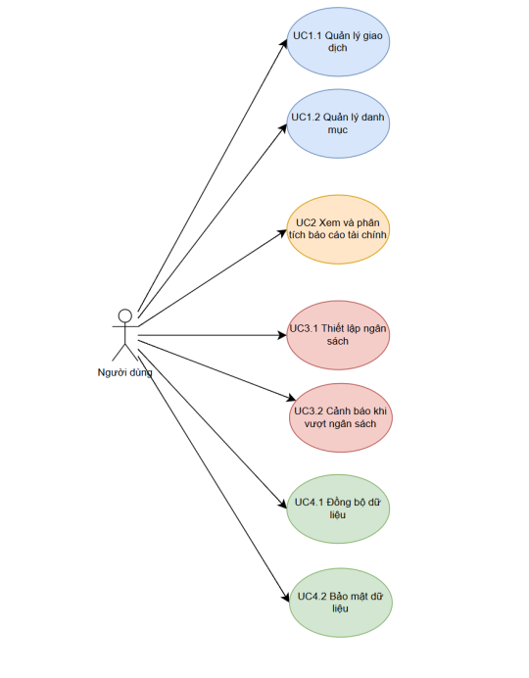
THIẾT KẾ HỆ THỐNG
SƠ ĐỒ
USE CASE
TỔNG QUAN

Slide 10
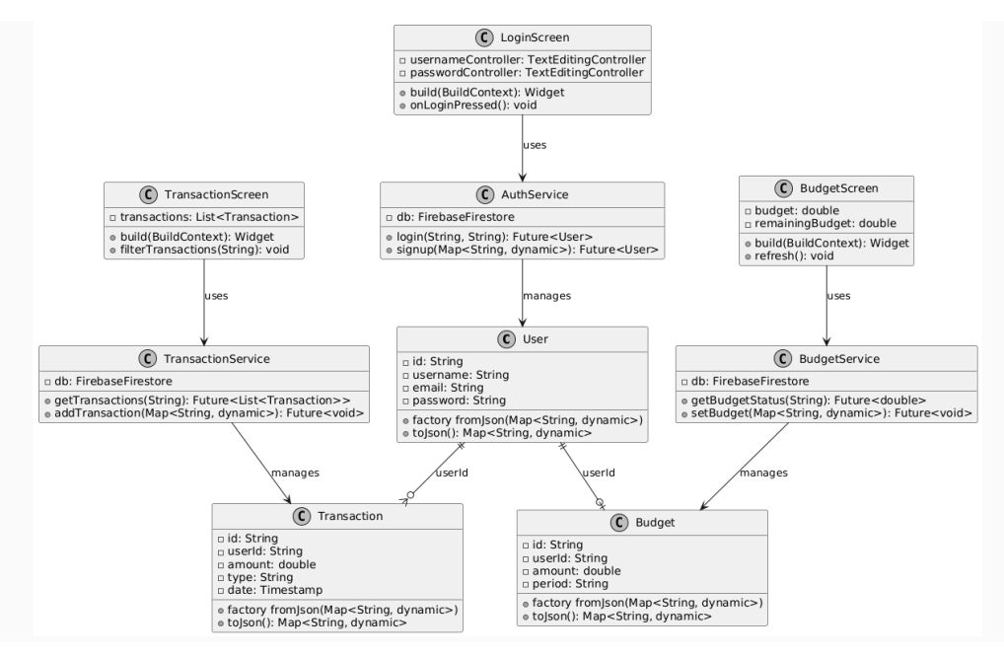
THIẾT KẾ HỆ THỐNG
BIỂU ĐỒ LỚP

Slide 11

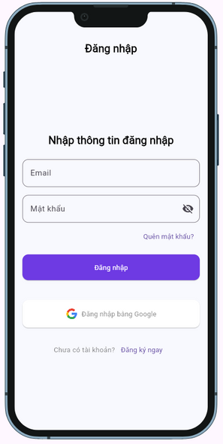
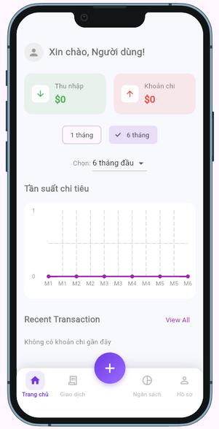
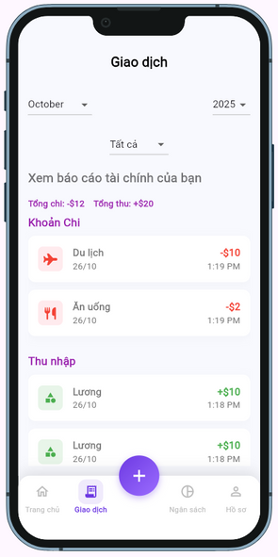
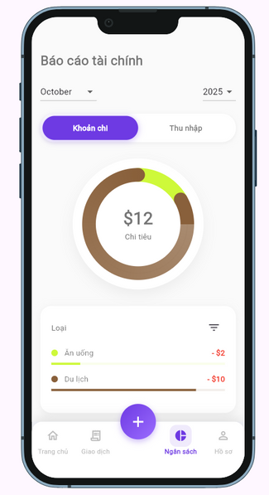
KẾT QUẢ & TỔNG KẾT
ĐĂNG NHẬP/ĐĂNG KÝ
TRANG CHỦ
GIAO DỊCH
NGÂN SÁCH

Slide 12

KẾT LUẬN & HƯỚNG PHÁT TRIỂN
1.ĐÃ ĐẠT ĐƯỢC:
Hoàn thành hệ thống đáp ứng các yêu cầu cốt lõi.
Giúp người dùng nắm bắt rõ ràng tình hình tài chính.
Áp dụng quy trình phân tích & thiẾT KẾ PHẦN MỀM BÀI BẢN.
. 2. HẠN CHẾ & HƯỚNG PHÁT TRIỂN:
CHƯA CÓ TÍNH NĂNG LIÊN KẾT NGÂN HÀNG TỰ ĐỘNG.
PHÁT TRIỂN THÊM MODULE AI GỢI Ý CHI TIÊU, LẬP KẾ HOẠCH TIẾT KIỆM.

Slide 13
THANK YOU

